Slide 1
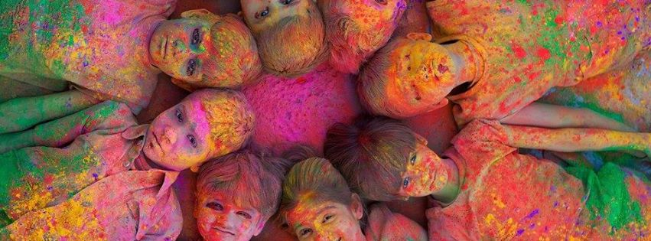
OTİZM İÇİN EL ELE

Slide 2
ÇEVREMİZDE OTİZM HAKKINDA BİLİNÇ OLUŞTURMA

Slide 3
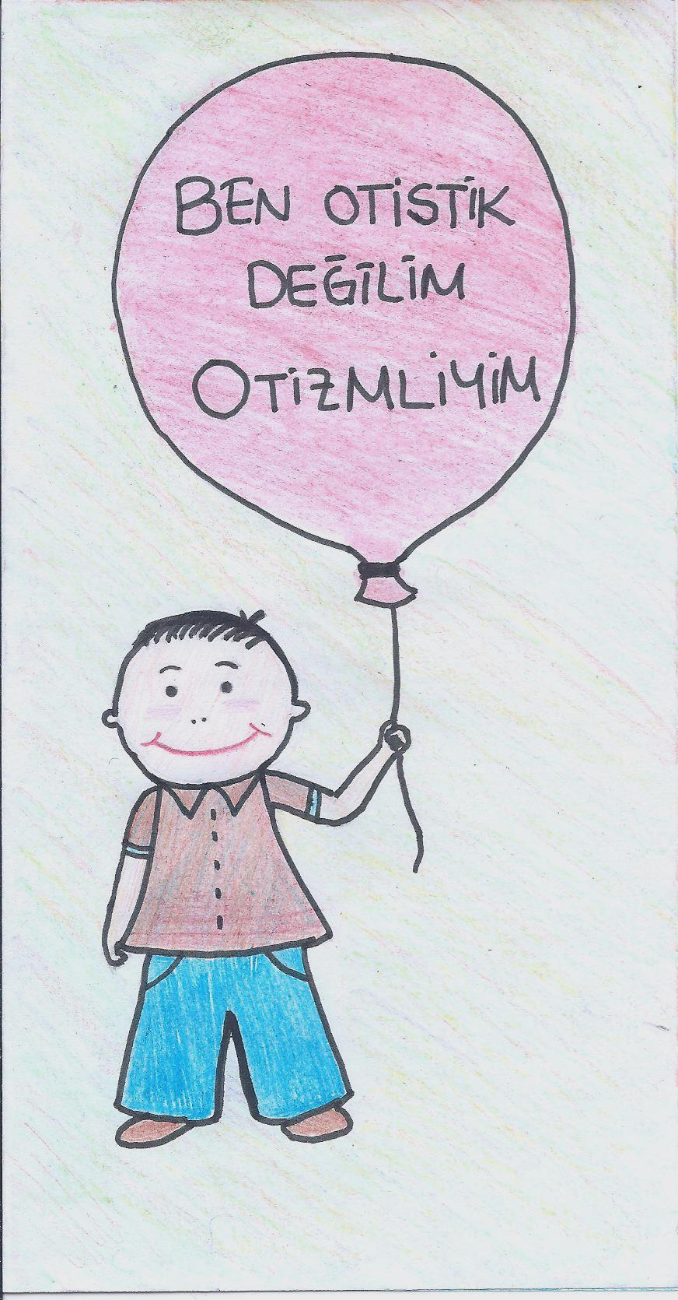
Sunum Akışı
Grup tanıtımı
Başlangıç Noktası
Amaç
Yöntemler
Neler Yapıldı
Araştırma
Broşür
Poster
Konferans

Slide 4
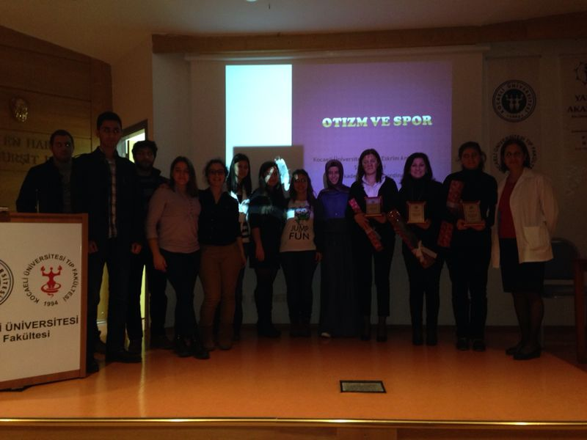
GRUP: D3 GÖKKUŞAĞI
Danışman: Aysun Aktürk
Grup Başkanı: Elif Işınsu Başoğlu
Başak Merve Özkaya
Banu Söylemez
Senanur Dinç
Uğur Pelin Pehlivan
Mustafa Atış
Melih Yazman
Ömer Aral
Mutalip Ertuş
Mehmet Bayram
Esra Tosun

Slide 5
Nereden Yola Çıktık?
Ülkemizde her 88 çocuktan birini etkileyen otizm, insanlarca bilinmiyor.
Otizm nedir diye sorunca insanlara, alınan cevaplar arasında Down Sendromuyla karıştırma, “çekik gözlü çocuklar”, herhangi bir cevap verememe yer alıyor.

Slide 6
Amacımız
Projedeki amacımız başta kendi okulumuzdaki öğrenci ve öğretim görevlilerini bu konuda aydınlatma; sonrasında da Kocaeli’nde otizm bilincini uyandırmaktır.
bu konuda olabildiğince bilgili olmalı ve bu bilgiyi etrafımızdakilere yaymak

Slide 7
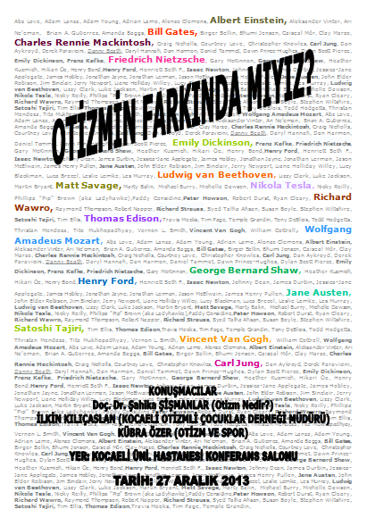
YÖNTEMLER:
1. Broşür
2. Akademik araştırma
3. Sendroma bilimsel bakış açısı ve sivil bakış açısı—bakış açılarının karşılaştırılması
4. Konferans
5. Poster

Slide 8
PROJE DOĞRULTUSUNDA YAPILANLAR:
1. Konu hakkında saha araştırması,
2. Konu hakkında bilimsel kaynak araştırması,
3. Bilinç uyandırmak için hastanede ve AVM’de dağıtılacak el ilanlarının hazırlanması ve dağıtılması,
4. Hastanede “Otizmin Farkında Mıyız?” Konu başlıklı konferansın düzenlenmesi ve konuk konuşmacıların çağırılması.

Slide 9
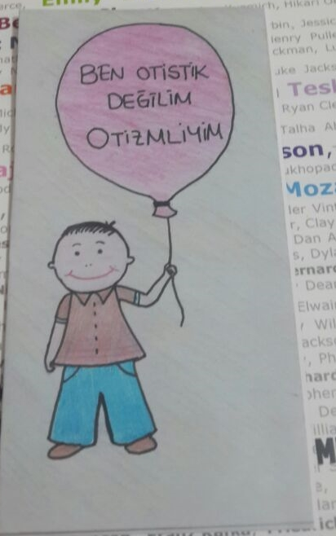
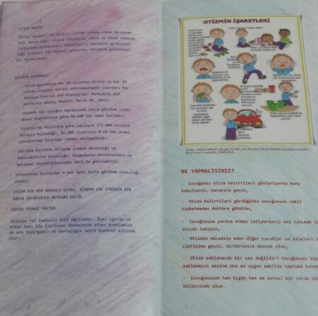
Broşür

Slide 10
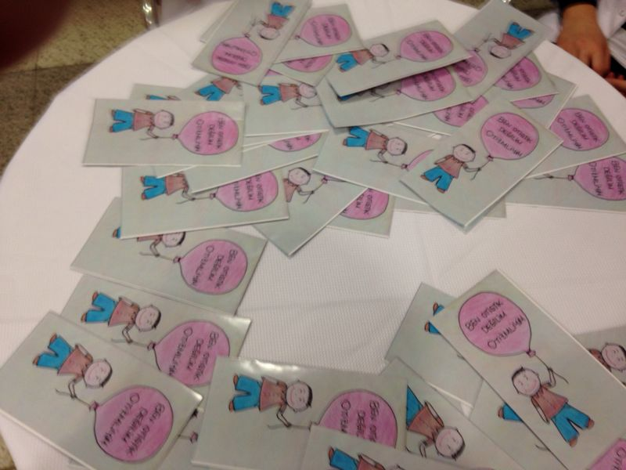
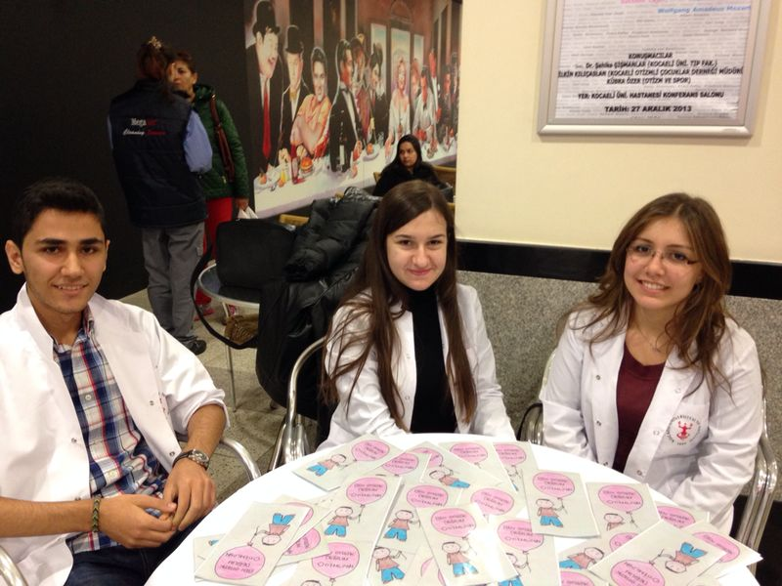
AVM’DE DAĞITILMASI

Slide 11
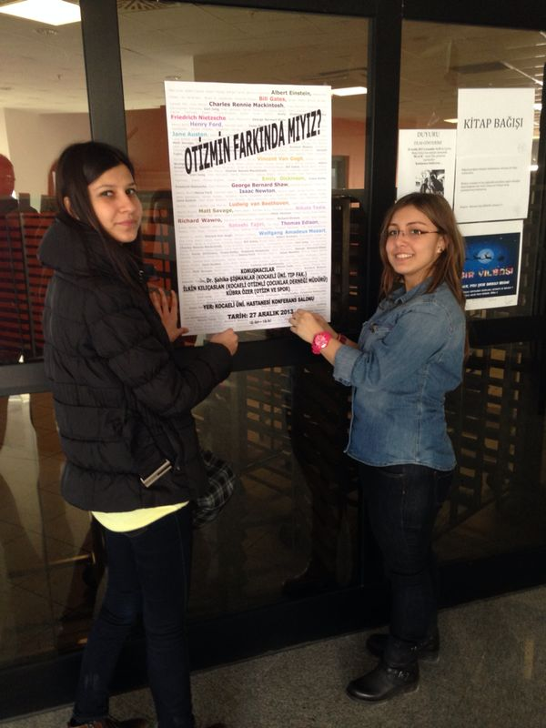
POSTER

Slide 12
Konferansımıza üç konuşmacı katıldı: Doç Dr. Şahika Şişmanlar, İlkim Kılıçaslan ve Kübra Özer.
KONFERANS

Slide 13
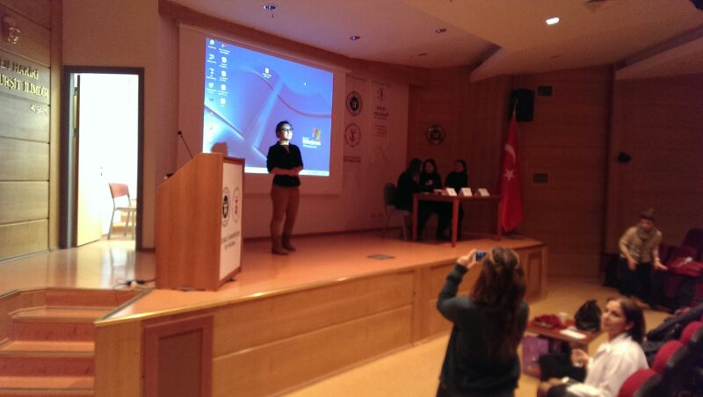
otizmin farklı yönleri ve savant sendromu hakkında bilgiler: Stephen Wiltshire ve Buğra Çankır

Slide 14
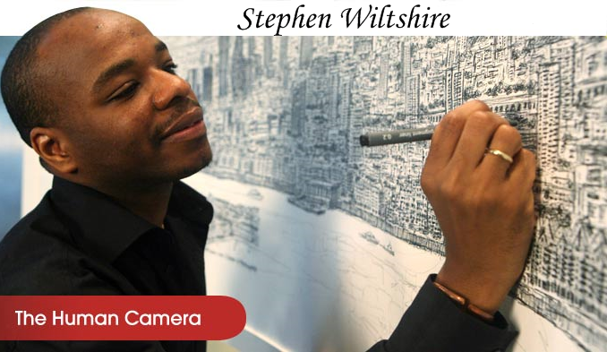
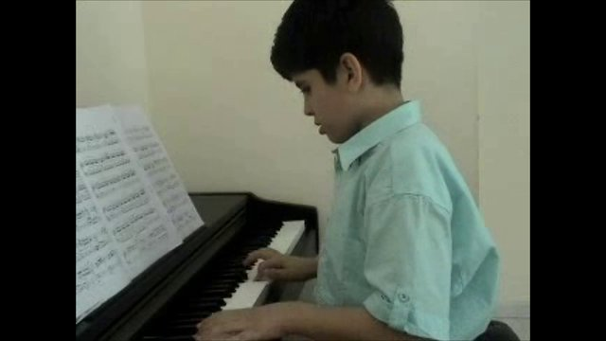
Stephen Wiltshire 9 yaşında fotografik hafıza
Buğra Çankır
Uni of Camb.
Wisconsin Med. School
Doğadaki sesleri notaya

Slide 15
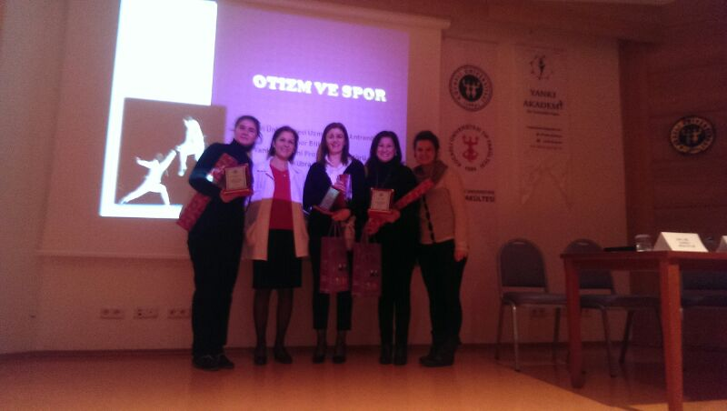
Doç. Dr. Şahika Şişmanlar: tıbbi bakış açısıyla otizm
İlkim Kılıçaslan: Koçder ve otizmle yaşam
Kübra Özer: Eskrim ve Otizm

Slide 16
DİNLEDİĞİNİZ İÇİN TEŞEKKÜRLER

